Slide 1
Neo4j
Majed ABOU HAMDAN

Slide 2
Plan de la présentation
Introduction
NOSQL et BDs graphes
Neo4j
Graphes
Implémentation
Requête

Slide 3
Tendance 1: Taille des données
Taille moyenne d’une donnée en Kb
3
0
0
0
2
0
1
5
?
2
5
0
0
2
0
0
0
1
5
0
0
2
0
1
0
1
0
0
0
5
0
0
2
0
0
9
2
0
0
2
8
0
0
7
0
Année

Slide 4
Tendance 1: Connectivité
Social networks
RDFa
Tagging
Wikis
Information connectivity
UGC
Blogs
Feeds
Hypertext
Text Documents

Slide 5
Side note: BDR performance
La taille des données est inversement proportionnelle à la performance des BDR
NoSQL
D’où l’utilité de concevoir et d’utiliser un outil permettant de gérer des données volumineuses sans pour autant nuire à la performance.

Slide 6
NOSQL = Not Only SQL
Le terme date de 1998, popularisé en 2009
Regroupement des bases de données très différentes
Ne vient pas remplacer les BDR, mais proposer une alternative ou compléter le modèle relationnel des SGBDR (Oracle, PostgreSQL etc.)

Slide 7
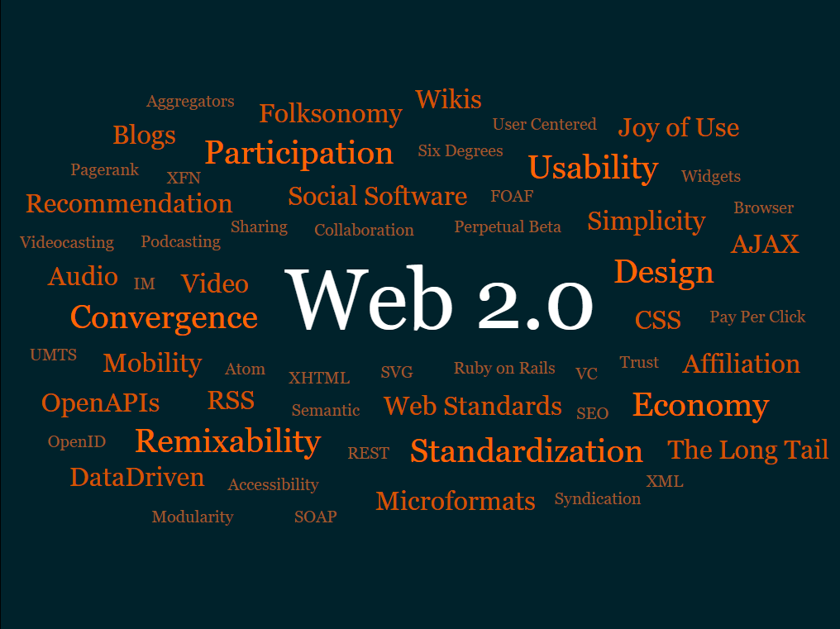
La mouvance NOSQL
NOSQL
articulé autour des différentes technologies du web 2.0

Slide 8
4 Categories NOSQL
Clé - Valeur
Colonne
Document

Slide 9


La famille NOSQL
Représentation en Clé -Valeur :
Redis, BerkeleyDB, …
(et dans un sens Cassandra/RIAK)
Représentation orientée Document :
CouchDB , MongoDB ….
Représentation orientée colonne :
Cassandra,Hbase,…
Elles sont basées sur le concept BigTable de Google
Ces Bases ne sont pas transactionnelles
(Elles ne sont pas faites pour y stocker des données connectées)
Représentation orientée Graph:

Slide 10
Last but not least...
Les bases de données orientées Graphes :
AllegroGraph
Bigdata
CloudGraph
Cytoscape
DEX
Filament
GraphBase
Graphd
Horton
HyperGraphDB
InfiniteGraph
InfoGrid
Neo4j
OrientDB
OQGRAPH
sones GraphDB
VertexDB
Virtuoso Universal Server
R2DF
GiraffeDB

Slide 11
Quand utiliser une BD Graphe
Vos données sont-elles dynamiques?
Vos données sont- elles connectées?
Avez-vous besoin d’un schéma flexible?

Slide 12
Cas d'utilisation
Les plus courants sont:
La recommandation.
La détection de fraude.
La Master Data Management.
L’analyse d’impacts
La gestion des profils et des droits d’accès.

Slide 13
Spécialisation
A noter que chaque type de data store NOSQL correspond à des contraintes métier différentes.

Slide 14
Présentation de Neo4J

Slide 15
Pourquoi Neo4J ?
Base de données Orienté Graph, écrite en Java
Projet(s) open-source (licence AGPL)
Supporté commercialement par Neo Technology

Slide 16

Ils font confiance à Neo4j

Slide 17
BDD orientée graphe ?
Données fortement interconnectées
Les Graphes représentent bien un modèle Objet
Pas de jointures coûteuses
Modèle rempli d'algorithmes efficaces et bien connus en Recherche Opérationnelle

Slide 18
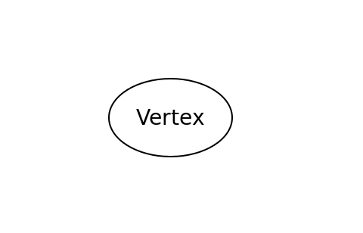
Le graphe le plus simple du monde

Slide 19
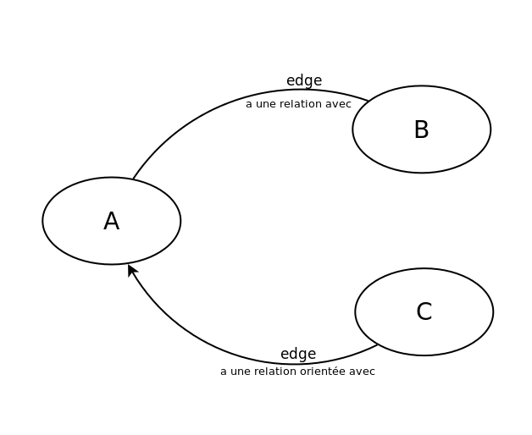
Un graphe un peu plus intéressant

Slide 20
Propriété d’un modèle de graphe

Slide 21
Propriété d’un modèle de graphe
TRAVELS_WITH
LOVES
TRAVELS_WITH
BORROWED
year : 1963
TRAVELS_IN

Slide 22
Propriété d’un modèle de graphe
name: the Doctor
age: 37
species: Time Lord
TRAVELS_WITH
LOVES
TRAVELS_WITH
BORROWED
year : 1963
first name: Rose
late name: Tyler
TRAVELS_IN
vehicle: tardis
model: Type 40

Slide 23
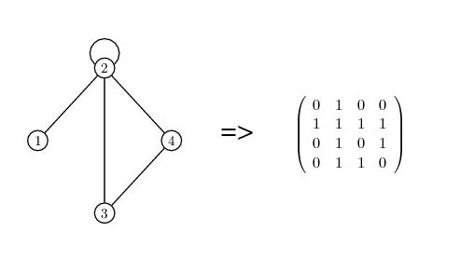
Autres modes de représentations
Sous forme de matrice d'adjacence :
1
2
3
4
1
2
3
4

Slide 24
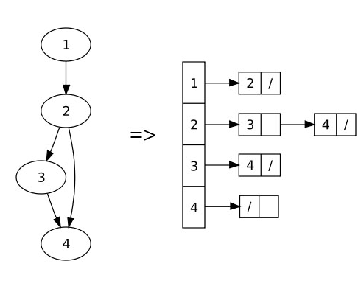
Autres modes de représentations
Sous forme de liste d'adjacence : tableau de liste de sommets

Slide 25
Breadth-first search – Parcours en largeur
Recherche sur graphe (I/II)
Notre but est de répondre à une requête formulée par l’utilisateur vérifiant une ou plusieurs propriétés.
La 1ere étape est de parcourir le graphe pour trouver le ou les nœuds qui correspondent aux propriétés demandes.
Propriétés intéressantes:
Complexité: O(n) où n=somme du nombre de vertiges et d'egde

Slide 26
Recherche sur graphe (II/II) Depth-first search – Parcours en profondeur
Propriétés intéressantes:
Complexité: O(n) où n=somme du nombre de vertiges et d'egde

Slide 27
Concepts I · 3 fondamentaux à retenir
Noeud (vertex, node)
La forme la plus simple d'un graphe.
Node iAmANode = graphDatastore.createNode();
Relation (relationship, edge)
Permet d'organiser les noeuds.
iAmANode.createRelationshipTo(anotherNode, ExampleRelationships.ROMANTIC);
Propriété (property, key/value pairs)
Enrichit les noeuds et les relations.
iAmANode.setProperty("having", "a property!");

Slide 28
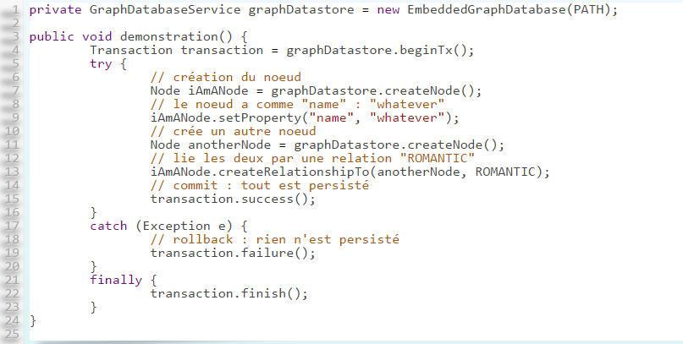
Exemple I · création d'un graphe

Slide 29
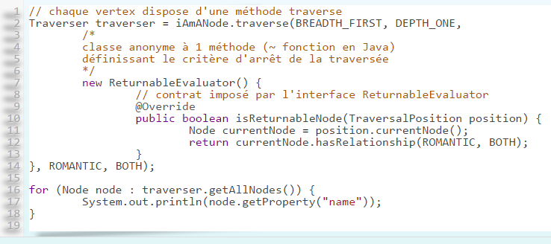
Exemple II · traversée de graphe

Slide 30
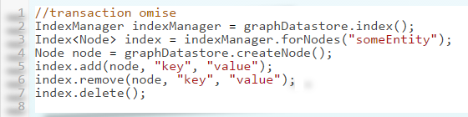
Exemple III · index
Indexer les noeuds

Slide 31
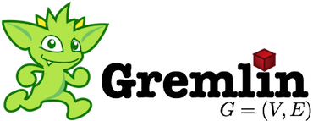
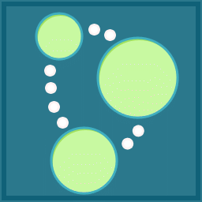
Requêtage
Gremlin
Langage de traversée de graphe. Gremlin supporte Neo4J, OrientDB, DEX...
Cypher
Cypher est un langage déclaratif permettent de requêter et mettre a jour le graph.
Inspire du SQL, on y retrouve beaucoup de concepts familiers, comme les clauses WHERE, ORDER BY, SKYP, LIMIT ecc…
Son objectif est de permettre a l'utilisateur de définir des motifs, qui seront par la suite recherches dans tout le graphe

Slide 32
Mise en pratique

Slide 33
Mise en pratique
Création d’une énumération qui représentera tous les types de notre graphe

Slide 34
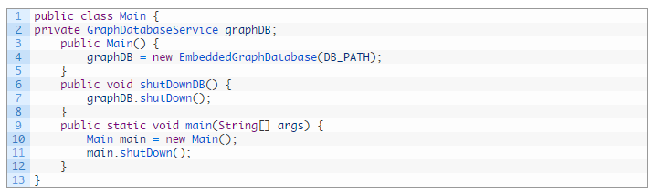
Mise en pratique
Création d’une classe.
Déclarer un objet de type
Instancier avec la classe
Permet de l’ éteindre correctement

Slide 35
Mise en pratique
Création des nœuds Il suffit de déclarer pour chaque nœud un nouvel objet de type Node créé à partir de notre objet graphe : Pour lui affecter une propriété, comme le nom par exemple, il faut appeler la méthode setProperty qui prend en paramètres une clé et une valeur. Pour indexer le nœud « Martin » afin de le récupérer facilement

Slide 36
Mise en pratique
Création d’une relation entre deux nœud une méthode createRelationship
un exemple qui lie comme ami Martin avec Romain

Slide 37
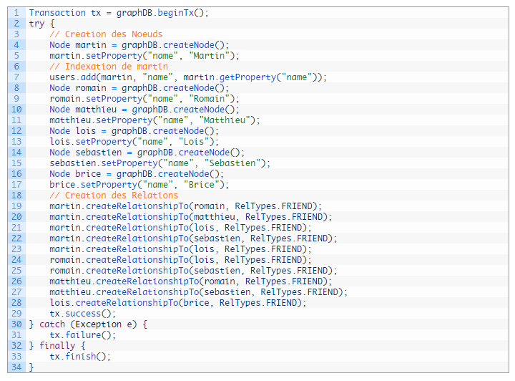
Mise en pratique
Création de plusieurs noeuds
Encapsuler plusieurs noeud et relations

Slide 38
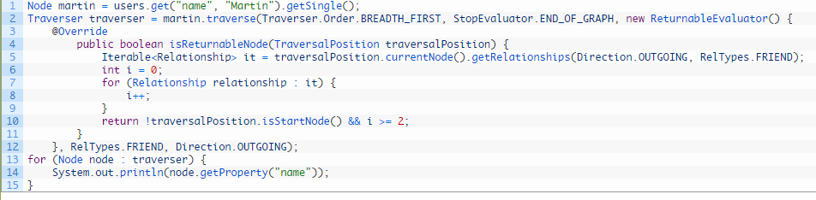
Mise en pratique
Création de la traversée But: connaitre les amis de Martin qui ont au moins deux amis en commun avec lui. La traversée partira de Martin et pour chaque nœud traversé nous allons récupérer ceux qui ont au moins deux relations sortantes de type « Friend ».
récupérer le nœud grâce à l’index
Ce paramètre peut prendre deux valeurs
la portée de la traversée dans le graphe
Définit si le nœud traverse doit être récupère
Definit le type de relation a parcourir
Definit la direction des relations a parcourir

Slide 39
Mise en pratique
Résultat de la traversée But: connaitre les amis de Martin qui ont au moins deux amis en commun avec lui.
Vous pouvez remarquer qu’il est très simple
de faire des requêtes dans ce graph grâce à Neo4j.
Les requêtes plus complexes
peuvent être effectuées avec le module Cypher
qui propose plus d’options

Slide 40
On conclusion: Neo4j
Un graph qui «stocke » des données dans des nœuds qui ont des propriétés.
Les nœuds sont organisés par des relations qui ont-elles même des propriétés.
Une traversée navigue dans le graphe à partir d’un nœud et identifie les chemins ou sous-chemins avec les nœuds ordonnés en fonction d’options.

